Slide 1
DOENÇAS DO APARELHO GENITURINÁRIO

Slide 2
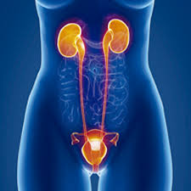
O QUE É APARELHO GENITURINÁRIO?
Esse sistema é de grande importância para o ser humano, pois é responsável por grande parte do funcionamento do nosso organismo. É responsável por produzir e armazenar a urina, até que ela seja eliminada.

Slide 3
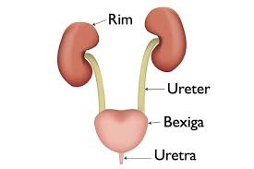
APARELHO GENITURINÁRIO
Os órgãos que compõem o Sistema Urinário (que fazem parte do Aparelho Geniturinário), é um conjunto de órgãos envolvidos com a produção, amarzenagem e eliminação da urina.
O Aparelho urinário pode ser dividido em órgãos secretores - que produzem a urina - e órgãos excretores - que são encarregados de processar a drenagem da urina.

Slide 4
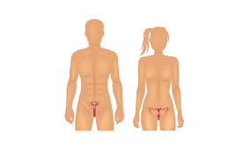
APARELHO GENITURINÁRIO
Além do Sistema Urinário, também faz parte do Aparelho Geniturinário, o Sistema Reprodutor.

Slide 5
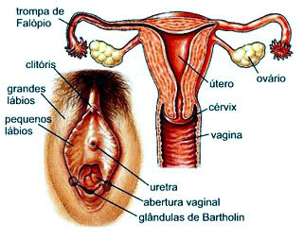
APARELHO GENITURINÁRIO
Nas mulheres é composto por genitais internos e externos.

Slide 6
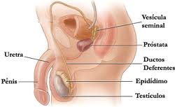
APARELHO GENITURINÁRIO
Nas homens é composto pela bolsa escrotal, testículos, vias espermáticas (epidídimo, ducto deferente e uretra), glândulas sexuais acessórias (glândulas seminais, próstata e glândulas bulbouretrais) e pênis.

Slide 7
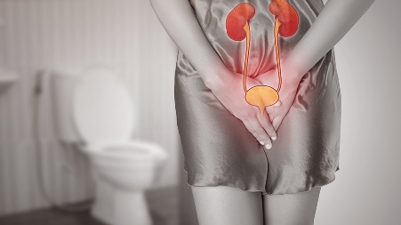
PRINCIPAIS DOENÇAS DO APARELHO GENITURINÁRIO
Infecção Urinária
Infecção urinária é qualquer infecção por micro-organismos que acometa o trato urinário. Dependendo da estrutura acometida, a infecção tem nomes diferentes: Uretrite (uretra), Cistite (bexiga) ou Pielonefrite (rins).
Embora vários micro-organismos possam causar o problema, geralmente a responsável é a bactéria Escherichia coli, presente naturalmente no intestino e importante para a digestão, mas patogênica para o aparelho urinário.

Slide 8
SINTOMAS
Necessidade urgente de urinar com frequência;
Escassa eliminação de urina em cada micção;
Ardor ao urinar;
Dores na bexiga, nas costas e no baixo ventre;
Febre;
Sangue na urina nos casos mais graves.

Slide 9
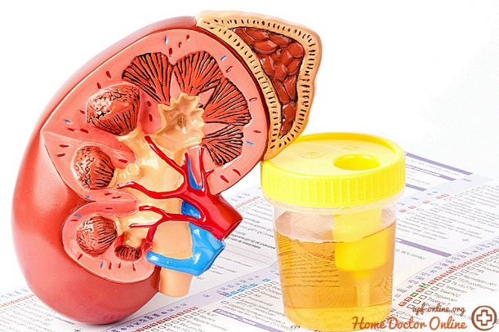
DIAGNÓSTICO E TRATAMENTO
O Diagnóstico é realizado através de levantamento da história clínica do paciente e de seus sintomas, exame de urina tipo I e urocultura com antibiograma (para identificar o agente infeccioso e orientar o tratamento).
Às vezes, o próprio organismo dá conta de eliminar as bactérias. Em certos casos, o tratamento requer o uso de antibióticos que serão escolhidos de acordo com o tipo de bactéria encontrada no exame laboratorial de urina.

Slide 10
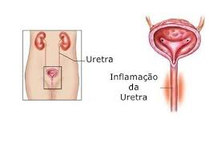
PRINCIPAIS DOENÇAS DO APARELHO GENITURINÁRIO
Uretrite
É o nome da infecção urinária que acomete a uretra, que é o canal que sai da bexiga e chega ao meato urinário, o ponto de contato com o meio exterior.
Tem diversas causas, entre elas a bactéria Nesseria gonorrheae, a mesma que causa gonorreia.

Slide 11
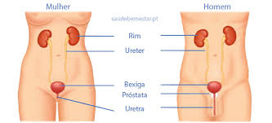
SINTOMAS
Nos homens
Sangue na urina
Sangue no sêmen
Ardência e dor ao urinar (disúria)
Secreção no pênis
Febre (rara)
Micção frequente e urgente
Coceira, sensibilidade ou inchaço do pênis ou área da virilha
Dor na relação sexual ou durante a ejaculação
Nas mulheres
Dor abdominal
Queimação ao urinar
Febre e calafrios
Micção frequente e urgente
Dor pélvica
Secreção vaginal

Slide 12
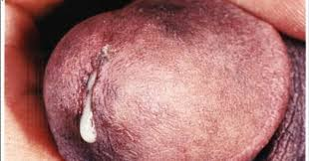
DIAGNÓSTICO E TRATAMENTO
Na consulta com um médico, para realizar um diagnóstico exato, ele poderá fazer um exame físico e, em seguida, lhe fazer uma série de questionamentos a respeito de seu histórico clínico. Além de exames de urina e secreção retirada da uretra.
O tratamento para uretrite depende única e exclusivamente da causa exata. No caso de infecção viral, o médico prescreverá medicamentos antivirais e, no caso de infecção bacteriana, o uso de antibióticos será recomendado.

Slide 13
PRINCIPAIS DOENÇAS DO APARELHO GENITURINÁRIO
Cistite
É o nome da inflamação que acomete a bexiga e a uretra, normalmente causada pela bactéria ESCHERICHIA COLI.
A Cistite é um problema muito comum, principalmente nas mulheres adultas.

Slide 14
SINTOMAS
Um desejo forte e persistente de urinar;
Sensação de queimação (ardência) ao urinar;
Urinar em pequenas quantidades e frequentemente;
Sangue na urina (hematúria);
Urina turva ou com cheiro forte;
Desconforto na região pélvica;
Sensação de pressão no abdômen inferior;
Febre baixa, inferior a 38 ºC (mais do que isso pode significar uma pielonefrite, situação grave em que as bactérias atingiram os rins).

Slide 15
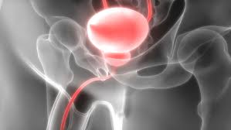
DIAGNÓSTICO E TRATAMENTO
O diagnóstico deve ser realizado pelo médico por meio de avaliação clínica e realização de exames complementares. O mais comum é o EAS (exame simples de urina). Acompanhado da cultura de urina que dá ao diagnóstico definitivo.
O tratamento da cistite em geral também prevê o uso antibiótico por pelo menos três dias, podendo se estender em casos de infecções mais severas e persistentes.

Slide 16
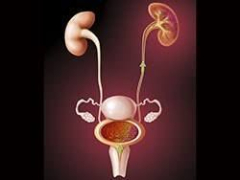
PRINCIPAIS DOENÇAS DO APARELHO GENITURINÁRIO
Pielonefrite
É uma inflamação infecciosa que acomete os rins, normalmente causada pela bactéria ESCHERICHIA COLI, que pode se deslocar da bexiga (Cistite), para os rins (Pielonefrite).
A Pielonefrite pode levar à sepse e consequentemente, levar a morte por infecção generalizada.

Slide 17
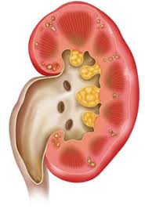
SINTOMAS
Febre;
Calafrios;
Sudorese;
Náuseas e vômitos;
Mal-estar;
Dor lombar e pélvica, no abdômen e nas costas;
Urgência e dor (disúria) para urinar;
Sinal de pus (piúria) e de sangue (hematúria) na urina, que fica turva e com odor desagradável.

Slide 18
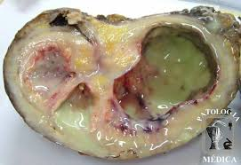
DIAGNÓSTICO E TRATAMENTO
O diagnóstico da Pielonefrite considera o conjunto dos sintomas, especialmente a ocorrência de febre alta, calafrios e dor lombar. Exames de laboratório, como hemograma completo, urina tipo I e urocultura, auxiliam no diagnóstico.
O tratamento com antibióticos de largo espectro deve começar tão logo seja levantada a hipótese de infecção nos rins, para evitar lesões permanentes.

Slide 19
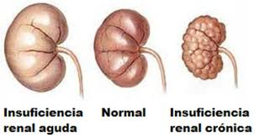
PRINCIPAIS DOENÇAS DO APARELHO GENITURINÁRIO
Insuficiência Renal Aguda e Crônica
Chamamos de Insuficiência Renal, a condição na qual os rins perdem a capacidade de efetuar suas funções básicas.
A Insuficiência Renal, poder ser Aguda (IRA) quando ocorre súbita e rápida perda da função renal, ou Crônica (IRC) quando esta perda é lenta, progressiva e irreversível.

Slide 20
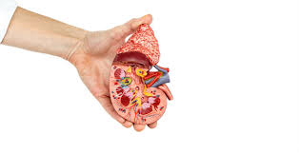
SINTOMAS
Diminuição da produção de urina, embora, ocasionalmente, a urina permaneça normal
Retenção de líquidos, causando inchaço nas pernas, tornozelos ou pés
Sonolência
Falta de fome
Falta de ar
Fadiga
Confusão
Náusea e vômitos
Convulsões ou coma, em casos graves
Dor ou pressão no peito.

Slide 21
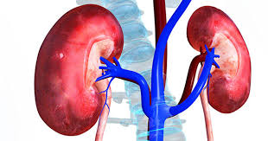
DIAGNÓSTICO E TRATAMENTO
Geralmente é diagnosticada durante uma internação hospitalar para outra causa.
O tratamento provavelmente será focado naquilo que está causando a insuficiência renal, e por isso poderá variar.

Slide 22
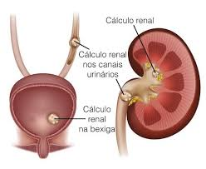
PRINCIPAIS DOENÇAS DO APARELHO GENITURINÁRIO
Cálculo Renal
Popularmente conhecido como (pedra nos rins). É uma massa sólida que se forma nos rins, criando pequenos cristais que costumam provocar dor intensa ao se movimentarem.

Slide 23
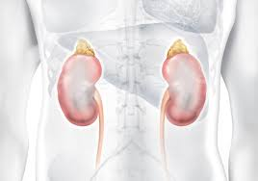
PRINCIPAIS DOENÇAS DO APARELHO GENITURINÁRIO
Porque é uma das doenças que mais acometem a população brasileira e suas consequências podem ser desastrosas para a saúde.
Provoca dores intensas, podendo chegar em casos extremos de insuficiência renal.

Slide 24
SINTOMAS
Dor lombar variável e intensa, em cólica, que pode se irradiar para flanco, abdome inferior e região genital (até vulva ou testículo);
Náuseas e vômitos são comuns;
Desejo aumentado de ir ao banheiro urinar mas não expelir muita urina;
Desejo de evacuar mas sem eliminar nada – pouco comum;
Ardência para urinar;
Sangue na urina.

Slide 25
DIAGNÓSTICO E TRATAMENTO
Quando é pequena, a pedra costuma ser expelida naturalmente. Basta aumentar a quantidade de líquido ingerido ou, caso o médico ache necessário, hidratação venosa.
Litotripsia extracorpórea: esse tipo de tratamento consiste na criação de fortes vibrações para quebrar as pedras e facilitar a excreção.
Traqueostomia percutânea: consiste na retirada cirúrgica de pedras maiores por meio de um pequeno corte feito nas costas do paciente.
Ureteroscopia: o médico inserirá um tubo muito fino por meio da uretra do paciente para retirar as pedras presentes no trato urinário.

Slide 26
PRINCIPAIS DOENÇAS DO APARELHO GENITURINÁRIO
Incontinência Urinária
Incontinência urinária é a perda involuntária da urina pela uretra. A condição acontece também quando há pequenos escapes diários, não apenas perda grande e incontrolável de urina.

Slide 27
SINTOMAS
Incontinência urinária de esforço: Liberação involuntária de urina, especialmente ao tossir, espirrar ou rir; Vazamento de uma pequena a moderada quantidade de urina.
Incontinência urinária de urgência: Frequente e incontrolável necessidade súbita de urinar; Pode vazar uma quantidade de urina moderada a grave, apesar de uma pequena quantidade ser possível.
Incontinência urinária por transbordamento: Vazamento de uma pequena quantidade de urina; Jato urinário fraco; Necessidade de se esforçar ao urinar e uma sensação de que a bexiga não está vazia; Necessidade urgente de urinar muitas vezes durante a noite; Vazamento de urina durante o sono.
Incontinência urinária funcional: A deficiência física ou intelectual o impede a pessoa de ir até o banheiro urinar a tempo.

Slide 28
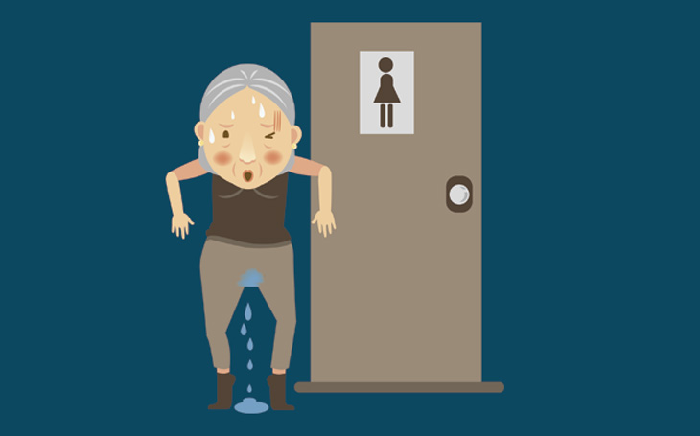
DIAGNÓSTICO E TRATAMENTO
O Diagnóstico é realizado através das evidências do sintomas e o tratamento da incontinência urinária depende do tipo de incontinência, da sua gravidade e da causa subjacente. Os especialistas que podem diagnosticar uma incontinência urinária são: Clínico geral, Urologista, Ginecologista e Geriatra.

Slide 29
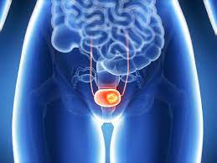
PRINCIPAIS DOENÇAS DO APARELHO GENITURINÁRIO
Câncer de Bexiga
O câncer de bexiga costuma ser diagnosticado entre os 60 e 70 anos de idade. Geralmente, aparecem um ou mais tumores pequenos e superficiais próximo à mucosa de revestimento interno do órgão. Calcula-se que cerca de 25% das pessoas que tenham câncer de bexiga poderão ter um segundo tumor primário em outro local do sistema urinário.
Há diferentes tipos de cânceres de bexiga. Eles são divididos nos tipos de células onde o tumor se inicia. Os não invasivos ainda não invadiram camadas mais profundas. Já os cânceres invasivos são mais propensos a se disseminarem e mais difíceis de tratar.

Slide 32
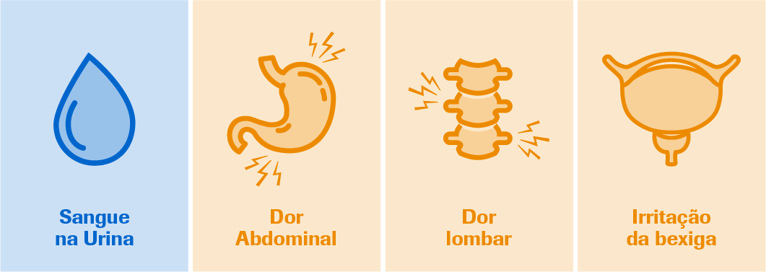
SINTOMAS
Considerado um câncer silencioso, na fase inicial o câncer de bexiga evolui sem apresentar sintomas. Mas a evolução do tumor pode apresentar alguns sinais.
Sangue na urina: também chamado de hematúria, esse sintoma está presente em 90% dos pacientes com câncer de bexiga e é causada pelo rompimento de vasos sanguíneos no interior do tumor ou da mucosa do órgão;
Sensação de ardor, urgência e vontade incontrolável de urinar;
Dores pélvicas: geralmente, ocorrem em casos avançados, e podem ser acompanhadas de inchaço nas pernas e dor óssea;
Perda de apetite: acompanhada por perda de peso, anemia e cansaço, é frequente na fase metastática.

Slide 33
DIAGNÓSTICO E TRATAMENTO
O Diagnóstico pode ser realizado através de Análises de Amostras para Biópsia, Exames Laboratoriais, Tomografia Computadorizada, Ressonância Magnética e PET (Tomografia por emissão de Positrón).
Em estágio inicial pode ser indicada uma cirurgia para remover o tumor sem remover a bexiga, acompanhada de quimioterapia ou imunoterapia diretamente no órgão. Nesses casos há também a possibilidade de tratamentos intravesicais.
Em estágios mais avançados, podem ser feitas cirurgias para remover a bexiga inteira (cistectomia radical) com a remoção dos gânglios linfáticos próximos ou cirurgia para remover somente parte da bexiga (cistectomia parcial). Se a bexiga for removida, há a necessidade de reconstrução do órgão para armazenamento e eliminação da urina.

Slide 35
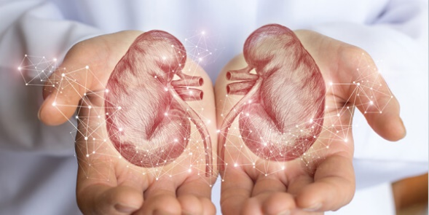
PRINCIPAIS DOENÇAS DO APARELHO GENITURINÁRIO
Câncer Renal
O câncer de rim é mais frequente em pessoas de 50 a 70 anos e, no Brasil, há cerca de seis mil casos por ano.
Principais tipos de câncer de rim
Carcinoma de Células Renais Claras - é o mais comum, presente em cerca de 70% a 90% dos casos. Ele é originado no tubo responsável por filtrar as impurezas do sangue.
Carcinoma Papilar de Células Renais - representa entre 10% a 15% dos casos. Ele é pequeno, pouco palpável, mas pode bloquear a urina e vias urinárias, além de causar dor.

Slide 36
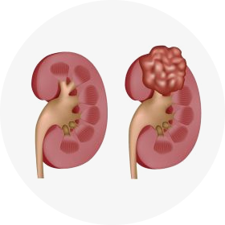
PRINCIPAIS DOENÇAS DO APARELHO GENITURINÁRIO
Carcinoma Cromófobo de Células Renais - responsável por 4% a 5% dos casos, esse câncer não pode ser visto em exames sem cor e reage apenas a corantes azul escuro ou roxo. Ele tende a ser menos agressivo que os outros tipos.
Ductos Coletores - é um tipo raro, porém agressivo, e representa apenas 1% dos casos. Ele se origina em uma das estruturas do rim, chamado tubo de Bellini.
Sarcomatoides - também é raro e agressivo, representando 1% dos casos. As características são parecidas com as do carcinoma renal de células claras.

Slide 40
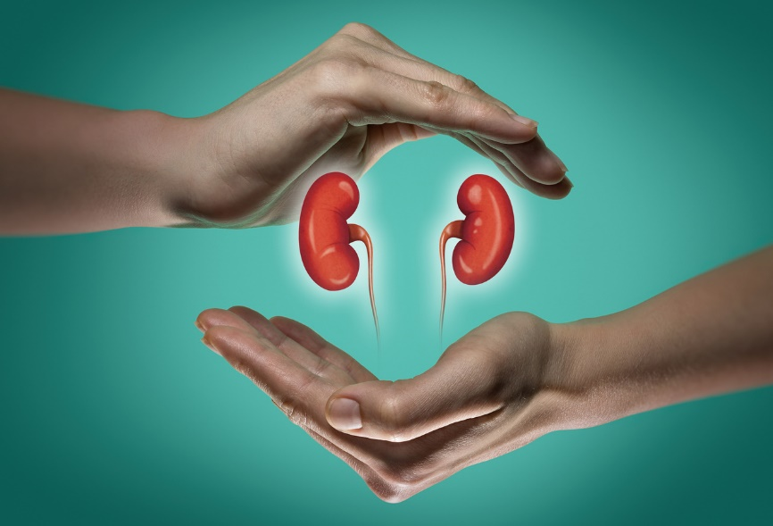
SINTOMAS
Sangue na urina ocorre devido ao rompimento dos vasos sanguíneos da massa do tumor. O sintoma está presente em 40% a 50% dos pacientes;
Dor persistente na região lombar. Os rins localizam-se na parte mais profunda do abdome e, conforme o tumor cresce, pode ocorrer uma pressão na coluna;
Perda repentina de peso;
Cansaço que não passa;
Palidez;
Febre;
Quando a doença avança, pode surgir aumento do volume abdominal, inchaço nas pernas, falta de ar, tosse e dores ósseas ou fraturas, além de dor de cabeça, tontura, visão dupla e perda da força muscular de um dos lados do corpo.

Slide 41
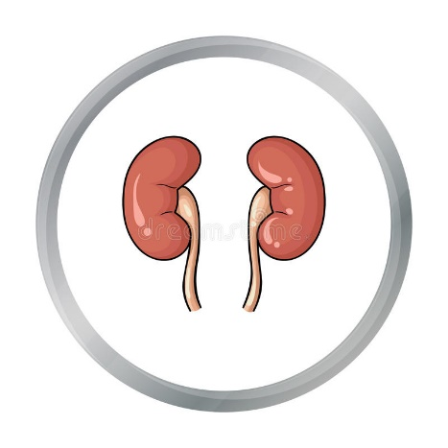
DIAGNÓSTICO E TRATAMENTO
Grande parte dos tumores renais é diagnosticada por exames de imagem como ultrassonografia, tomografia computadorizada e ressonância magnética.
Por não apresentar sinais e sintomas no início, o câncer de rim, geralmente, é detectado por acaso.
A remoção cirúrgica do rim costuma ser o tratamento de escolha para os tumores localizados, restritos à área do rim.
O tratamento com quimioterapia não tem apresentado resultados satisfatórios. Entretanto, novas drogas, mais eficazes para combater o tumor renal vêm sendo pesquisadas no mundo todo, como tratamento com imonuterapia, que ajuda no controle e regressão da doença.

Slide 42
FIQUE ATENTO!
Todas as doenças anteriormente relatadas, devem ser tratadas logo que os sintomas aparecerem, pois causam grande desconforto e podem ter grandes e até irreversíveis consequências.
É importante que realize o tratamento adequado, para que não adoeça novamente.
Os cuidados com a higiene também podem ajudar a evitar grande parte dessas doenças.

Slide 43
A Unimed agradece! Elisa Resende @lisaresende

